Slide 1

Survival Analysis

Slide 2
Giới thiệu tổng quan
Khái niệm, mô hình quan trọng
Ứng dụng thực tế

Slide 3
1. Giới thiệu tổng quan

Slide 4
Survival Analysis là gì?
Survival Analysis (time-to-event analysis) là một phương pháp phân tích mà biến phụ thuộc là một khoảng thời gian
→ Cần có sự kiện đánh dấu thời điểm bắt đầu và thời điểm kết thúc
Ví dụ:
Thời gian sống sót từ khi chuẩn đoán bệnh
Tuổi thọ sản phẩm, máy móc
Độ dài khoảng thời gian thất nghiệp
Thời gian tài sản BĐS ở trên thị trường trước khi được bán
Thời gian từ khi khách hàng đăng ký đến khi ngưng sử dụng dịch vụ
Notes:
Ví dụ khoảng thời gian: ngày, tháng, năm, …
Sự việc kết thúc là sự việc ta quan tâm tới
Sự kiện kết thúc có thể chưa hoặc không bao giờ xảy ra

Slide 5
Ảnh hưởng của đồng biến
Những phương pháp như logistic regression đánh giá ảnh hưởng của các nhân tố lên khả năng sự việc sẽ xảy ra
Survival analysis thì đánh giá ảnh hưởng của nhân tố lên khả năng sự việc sẽ xảy ra tại thời điểm nào đó
Ví dụ:
Phương pháp điều trị có rút ngắn thời gian khỏi bệnh không?
Trợ cấp thất nghiệp làm tăng hay giảm thời gian thất nghiệp?
Chương trình quảng cáo, khuyến mãi có kéo dài thời gian sử dụng dịch vụ hay không?

Slide 6
Đặc tính quan trọng
Biến phụ thuộc thường là thời gian
Thời gian không thể nhỏ hơn 0
Cần những mô hình thống kê đảm bảo giá trị dương
Censoring: giá trị biến phụ thuộc của điểm dữ liệu có thể là không chính xác
Sự việc quan tâm có thể chưa diễn ra tại thời điểm phân tích
Các giá trị như mean hay median không phản ánh đúng thực trạng
Đồng biến có thể phụ thuộc vào thời gian
Ảnh hưởng của một biến độc lập lên thời gian sống sót ban đầu có thể là lớn nhưng nhỏ dần theo thời gian hoặc ngược lại
Notes:
Đến đây đc ~7p

Slide 7
Định dạng dữ liệu
Gender | Married | Education | NumDependents | Age | Status | UnempSpell
0 | 1 | 12 | 3 | 55 | 0 | 5
1 | 0 | 13 | 0 | 46 | 1 | 2
0 | 0 | 10 | 3 | 30 | 0 | 10
Notes:
Delete?

Slide 8
Tính ứng dụng
Những paper thống kê được trích dẫn nhiều nhất:
https://citeseerx.ist.psu.edu/viewdoc/download?doi=10.1.1.231.5042&rep=rep1&type=pdf
Notes:
Delete?

Slide 9
2. Khái niệm, mô hình quan trọng

Slide 10
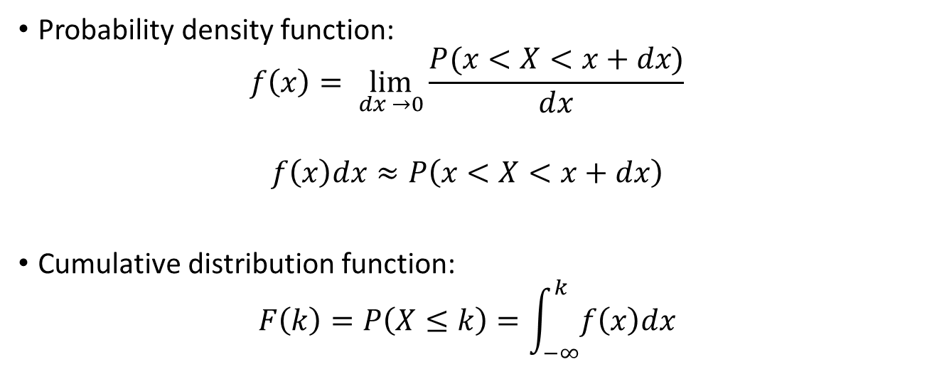
Các hàm trọng tâm
Probability density function:
$$f\left(x\right)= \lim_{dx →0}{\frac{P(x<X<x+dx)}{dx}}$$
$$f\left(x\right)dx≈P\left(x<X<x+dx\right)$$
Cumulative distribution function:
$$F\left(k\right)=P\left(X≤k\right)=\int_{−∞}^{k}{f\left(x\right)dx}$$

Slide 11
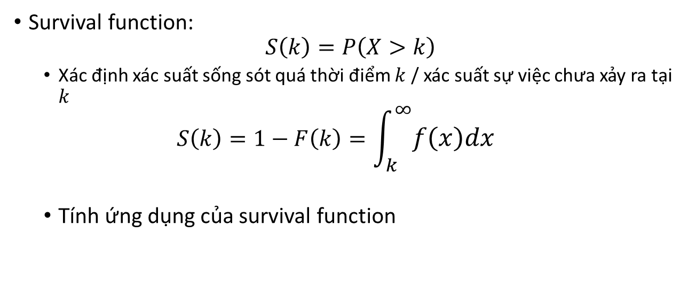
Các hàm trọng tâm
Survival function:
$$S\left(k\right)=P\left(X>k\right)$$
Xác định xác suất sống sót quá thời điểm $k$ / xác suất sự việc chưa xảy ra tại $k$
$$S\left(k\right)=1−F\left(k\right)=\int_{k}^{∞}{f\left(x\right)dx}$$
Tính ứng dụng của survival function

Slide 12
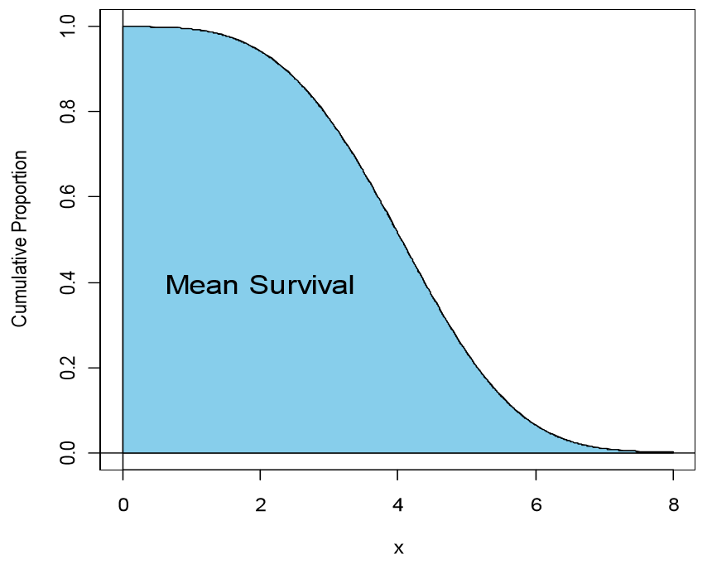
Các hàm trọng tâm

Slide 13
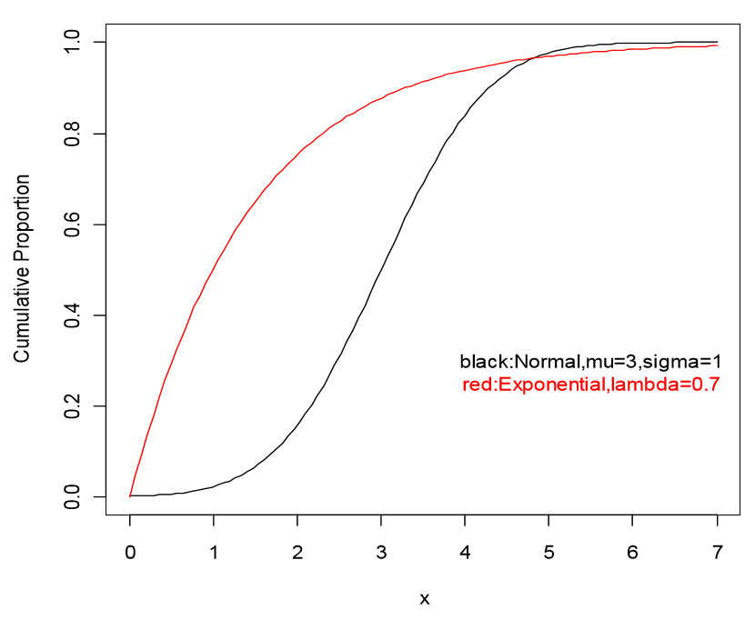
Các hàm trọng tâm

Slide 14
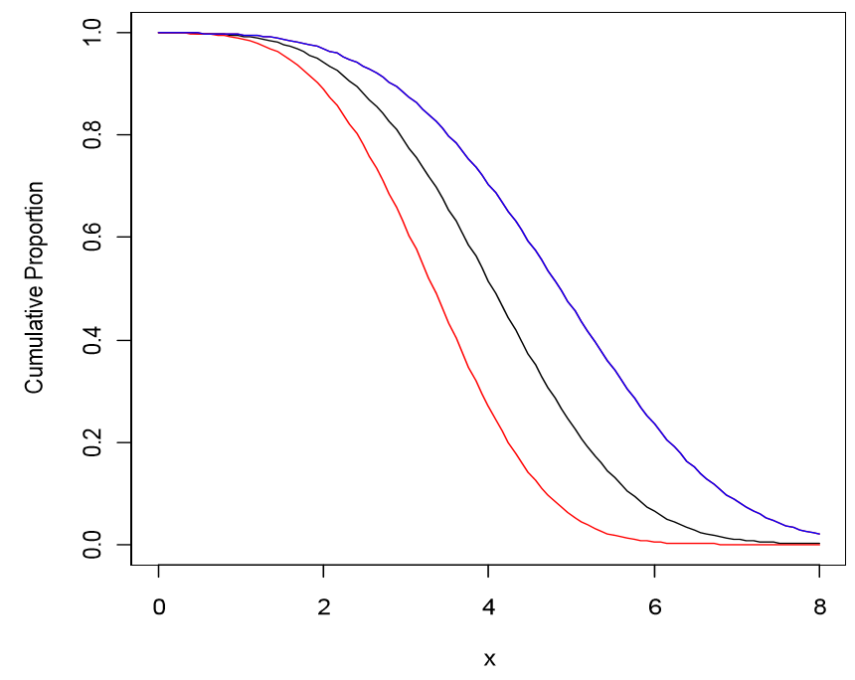
Các hàm trọng tâm

Slide 15
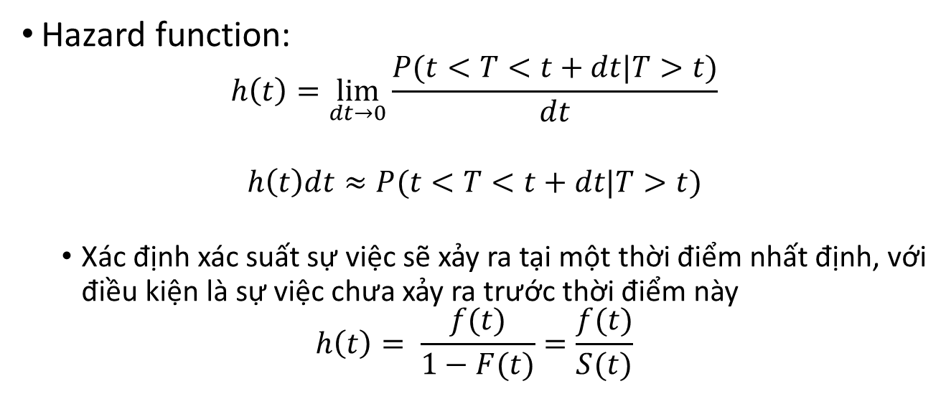
Các hàm trọng tâm
Hazard function:
$$h\left(t\right)=\lim_{dt→0}{\frac{P(t<T<t+dt|T>t)}{dt}}$$
$$h\left(t\right)dt≈P(t<T<t+dt|T>t)$$
Xác định xác suất sự việc sẽ xảy ra tại một thời điểm nhất định, với điều kiện là sự việc chưa xảy ra trước thời điểm này
$$h\left(t\right)= \frac{f(t)}{1−F(t)}=\frac{f(t)}{S(t)}$$

Slide 16
Cách ước tính survival
Phương pháp parametric
Assume dữ liệu theo một phân phối nhất định
Dùng dữ liệu để ước tính tham số
Phương pháp nonparametric
Dùng dữ liệu để ước tính phân phối thực

Slide 17
Censoring
Censoring: là hiện tượng giá trị phụ thuộc của điểm dữ liệu không chính xác
Left-censored: khi ta có upper bound cho khoảng thời gian
Right-censored: khi ta có lower bound cho khoảng thời gian
Interval-censored: chỉ biết khoảng thời gian ở giữa một khoảng
Assume việc dữ liệu bị censored là ngẫu nhiên

Slide 18
Censoring
Cần có biến để thể hiện liệu điểm dữ liệu là chính xác hay không
→ Status variable:
= 1: chính xác / not censored
= 0: không chính xác / censored

Slide 19
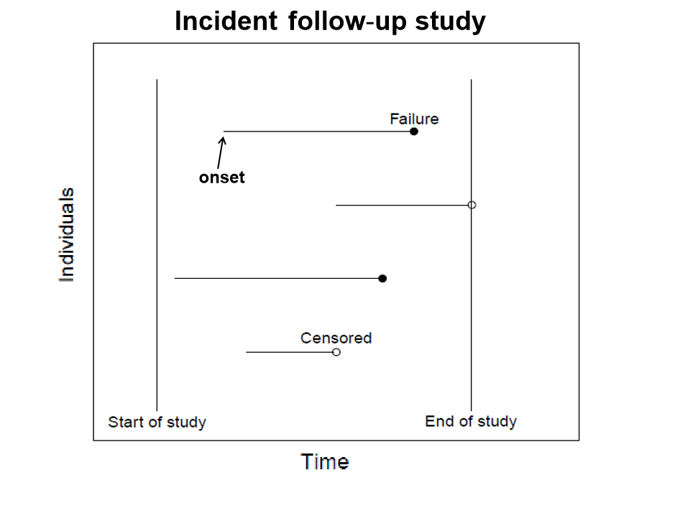
Censoring

Slide 20
Cách ước tính survival
1. Phương pháp parametric
Dựa vào assumption về phân phối thực của dữ liệu
Sử dụng likelihood function để ước tính tham số
Các phân phối thường dùng:
Exponential, Weibull, Log-normal, Log-logistic, Gamma

Slide 21
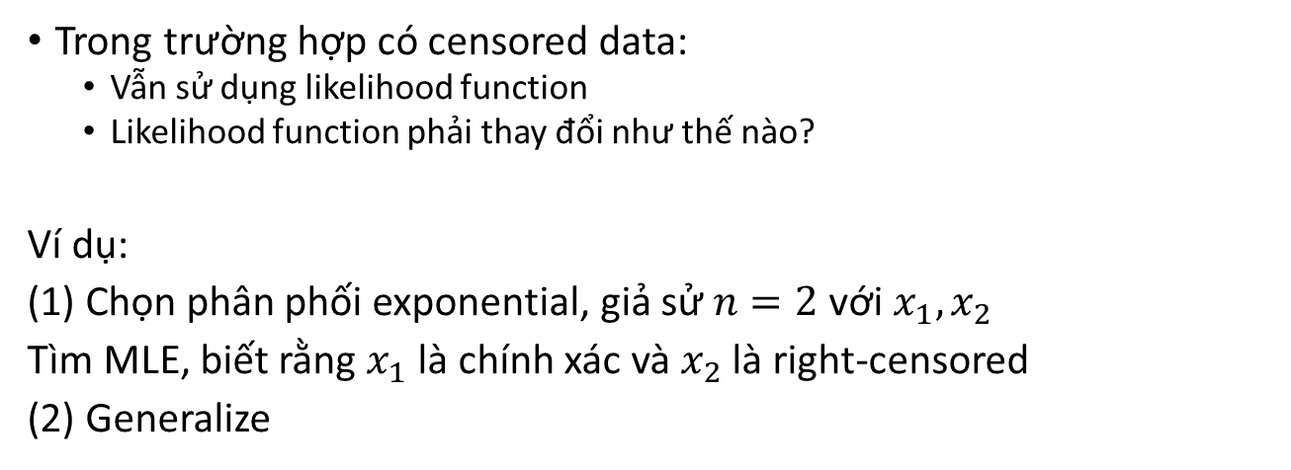
Cách ước tính survival
1. Phương pháp parametric
Trong trường hợp có censored data:
Vẫn sử dụng likelihood function
Likelihood function phải thay đổi như thế nào?
Ví dụ:
(1) Chọn phân phối exponential, giả sử $n=2$ với $x_{1},x_{2}$
Tìm MLE, biết rằng $x_{1}$ là chính xác và $x_{2}$ là right-censored
(2) Generalize

Slide 22
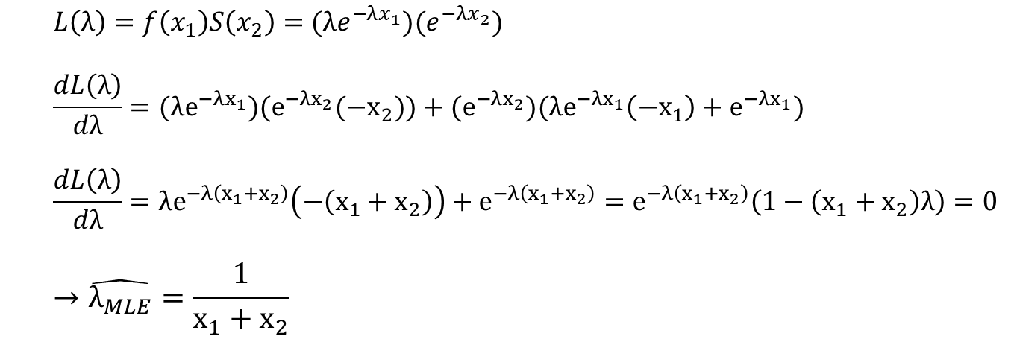
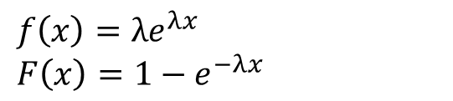
Cách ước tính survival
$$f\left(x\right)=λe^{λx}$$
$$F\left(x\right)=1−e^{−λx}$$
1. Phương pháp parametric
$L\left(λ\right)=f\left(x_{1}\right)S\left(x_{2}\right)=$ $(λe^{−λx_{1}})(e^{−λx_{2}})$
$$\frac{dL\left(λ\right)}{dλ}=(λe^{−λx_{1}})(e^{−λx_{2}}{(−x}_{2}))+(e^{−λx_{2}})(λe^{−λx_{1}}\left(−x_{1}\right)+e^{−λx_{1}})$$
$$\frac{dL\left(λ\right)}{dλ}=λe^{−λ\left(x_{1}+x_{2}\right)}\left(−\left(x_{1}+x_{2}\right)\right)+e^{−λ\left(x_{1}+x_{2}\right)}=e^{−λ\left(x_{1}+x_{2}\right)}\left(1−\left(x_{1}+x_{2}\right)λ\right)=0$$
$$→\hat{λ_{MLE}}=\frac{1}{x_{1}+x_{2}}$$
Notes:
How many failures we observed divided by how much time we observed at risk for the individual?
X1 + x2 total observed time at risk
1 observd failure

Slide 23
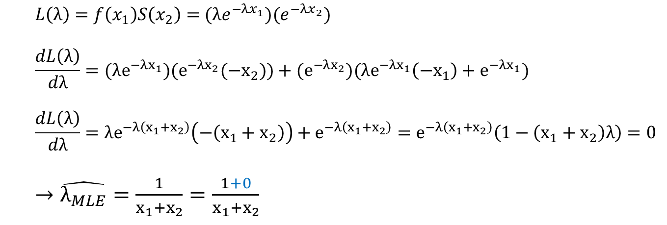
Cách ước tính survival
$$f\left(x\right)=λe^{λx}$$
$$F\left(x\right)=1−e^{−λx}$$
1. Phương pháp parametric
$L\left(λ\right)=f\left(x_{1}\right)S\left(x_{2}\right)=$ $(λe^{−λx_{1}})(e^{−λx_{2}})$
$$\frac{dL\left(λ\right)}{dλ}=(λe^{−λx_{1}})(e^{−λx_{2}}{(−x}_{2}))+(e^{−λx_{2}})(λe^{−λx_{1}}\left(−x_{1}\right)+e^{−λx_{1}})$$
$$\frac{dL\left(λ\right)}{dλ}=λe^{−λ\left(x_{1}+x_{2}\right)}\left(−\left(x_{1}+x_{2}\right)\right)+e^{−λ\left(x_{1}+x_{2}\right)}=e^{−λ\left(x_{1}+x_{2}\right)}\left(1−\left(x_{1}+x_{2}\right)λ\right)=0$$
$→\hat{λ_{MLE}}=\frac{1}{x_{1}+x_{2}}=\frac{1+0}{x_{1}+x_{2}}$
Tổng số sự việc đã xảy ra
Tổng thời gian mà sự việc có thể xảy ra
Notes:
How many failures we observed divided by how much time we observed at risk for the individual?
X1 + x2 total observed time at risk
1 observd failure

Slide 24

Cách ước tính survival
$$f\left(x\right)=λe^{λx}$$
$$F\left(x\right)=1−e^{−λx}$$
1. Phương pháp parametric
Cho dữ liệu chính xác (not censored)
$L\left(λ\right)=\prod_{i=1}^{n}{\left[f{\left(x_{i}\right)}^{∆_{i}}S{\left(x_{i}\right)}^{1−∆_{i}}\right]}$ với $∆_{i}=\left\{\begin{aligned}1 \\ 0\end{aligned}\right.$
$$\frac{dL\left(λ\right)}{dλ}=\left(λ^{\sum{∆_{i}}}\right)\left(e^{−λ\sum{x_{i}}}\right)\left(\frac{\sum{∆_{i}}}{λ}−\sum{x_{i}}\right)=0$$
$$→\hat{λ_{MLE}}=\frac{\sum{∆_{I}}}{\sum{x_{i}}}$$
Cho dữ liệu không chính xác (right-censored)

Slide 25
Cách ước tính survival
$$f\left(x\right)=λe^{λx}$$
$$F\left(x\right)=1−e^{−λx}$$
1. Phương pháp parametric
Cho dữ liệu chính xác (not censored)
$L\left(λ\right)=\prod_{i=1}^{n}{\left[f{\left(x_{i}\right)}^{∆_{i}}S{\left(x_{i}\right)}^{1−∆_{i}}\right]}$ với $∆_{i}=\left\{\begin{aligned}1 \\ 0\end{aligned}\right.$
$$\frac{dL\left(λ\right)}{dλ}=\left(λ^{\sum{∆_{i}}}\right)\left(e^{−λ\sum{x_{i}}}\right)\left(\frac{\sum{∆_{i}}}{λ}−\sum{x_{i}}\right)=0$$
$$→\hat{λ_{MLE}}=\frac{\sum{∆_{I}}}{\sum{x_{i}}}$$
Cho dữ liệu không chính xác (right-censored)
Tổng số sự việc đã xảy ra
Tổng thời gian mà sự việc có thể xảy ra

Slide 26
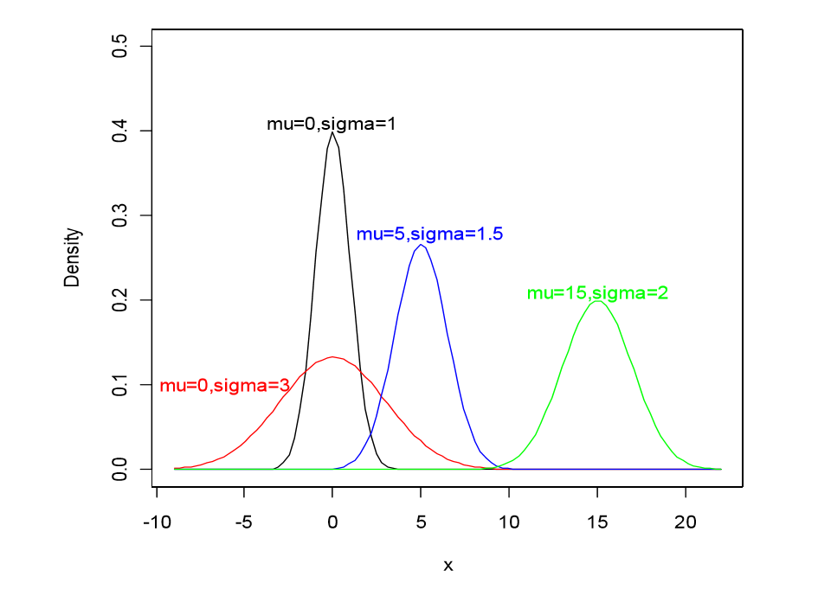

Slide 27
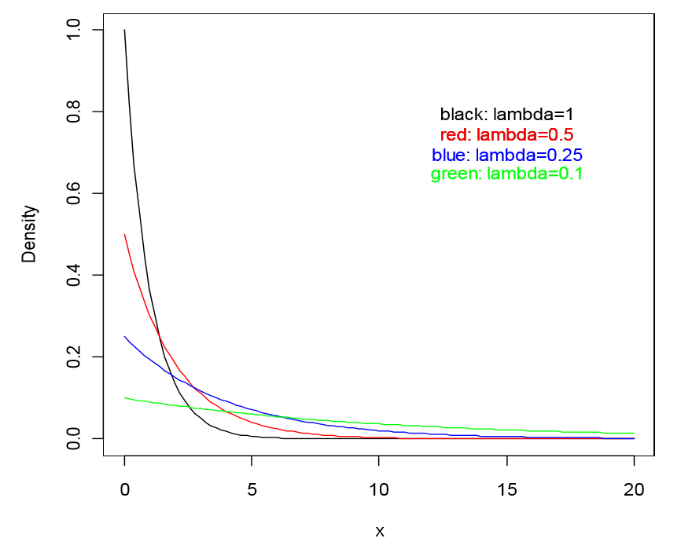

Slide 28

Cách ước tính survival
1. Phương pháp parametric
Weibull:
$f\left(x\right)=\frac{ax^{a−1}}{b^{a}}e^{−{\left(\frac{x}{b}\right)}^{a}}$

Slide 29
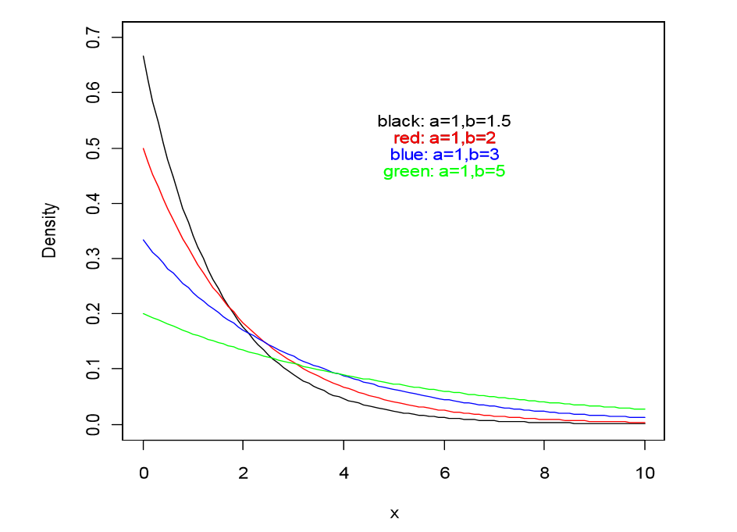

Slide 30
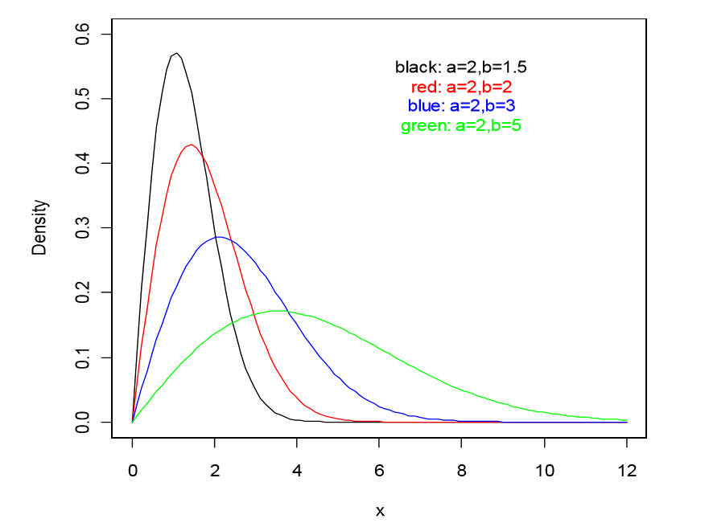

Slide 31
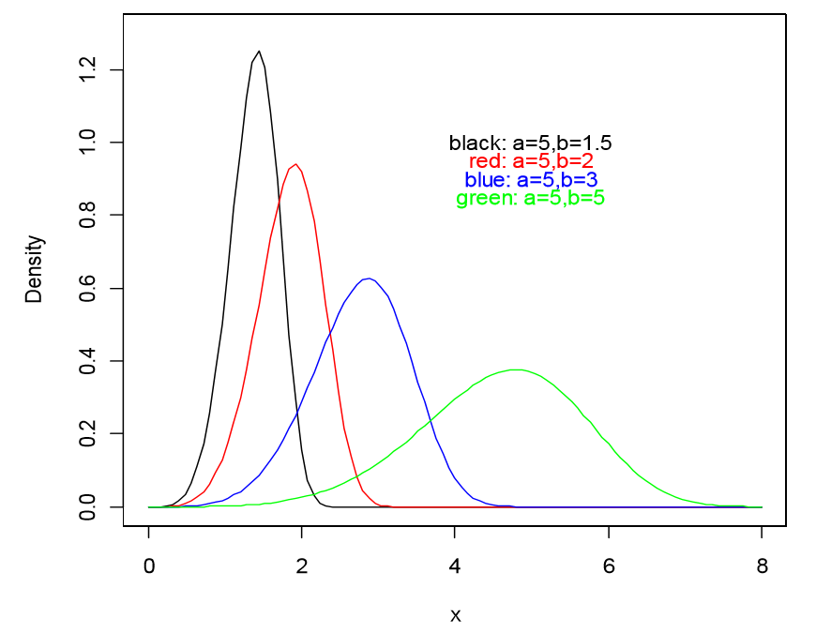

Slide 32
Cách ước tính survival
2. Phương pháp nonparametric
Giả sử ta quan sát được 5 điểm dữ liệu:
5, 6, 3, 11, 8
Ước tính survival curve

Slide 33
Cách ước tính survival
2. Phương pháp nonparametric
Giả sử ta quan sát được 5 điểm dữ liệu:
5, 6+, 3, 11, 8 (giá trị 6+ là bị right-censored)
Ước tính survival curve
Key question: of all observations that could have failed (“at risk”) at a time point, how many didn’t?

Slide 34
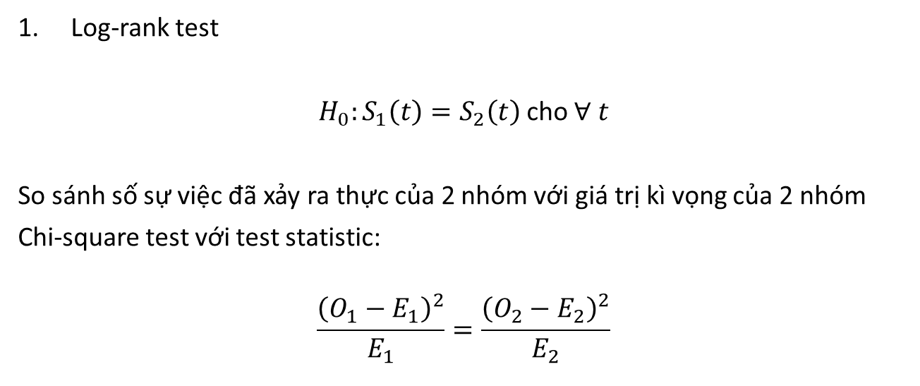
Phân tích đồng biến
Log-rank test
$H_{0}:S_{1}\left(t\right)=S_{2}\left(t\right)$ cho $∀ t$
So sánh số sự việc đã xảy ra thực của 2 nhóm với giá trị kì vọng của 2 nhóm
Chi-square test với test statistic:
$$\frac{{\left(O_{1}−E_{1}\right)}^{2}}{E_{1}}=\frac{{\left(O_{2}−E_{2}\right)}^{2}}{E_{2}}$$

Slide 35
Phân tích đồng biến
1. Log-rank test
Ví dụ: giả sử có 23 điểm dữ liệu về khoảng thời gian (tháng) khách hàng sử dụng dịch vụ, được chia làm 2 nhóm
Không được ưu đãi: 21+, 4, 25, 8, 23, 18
Nhận được ưu đãi: 2+, 42+, 27+, 22, 26+, 16, 31, 37, 15, 30, 12+, 5, 80, 29, 13, 1, 14
Notes:
Có thể bỏ qua

Slide 36
Phân tích đồng biến
1. Log-rank test
Ví dụ:
1, 4, 5, 8, 13, 14, 15, 16, 18, 22, 23, 25, 29, 30, 31, 37, 80
(0, 1] | Hủy | Không hủy | Tổng
(1) | 0 | 6 | 6
(2) | 1 | 16 | 17
Tổng | 1 | 22 | 23
Notes:
Với mỗi khoảng thời gian, ta tạo bảng thống kê số quan sát fail và không fail
Có thể bỏ qua

Slide 37
Phân tích đồng biến
1. Log-rank test
Ví dụ:
1, 4, 5, 8, 13, 14, 15, 16, 18, 22, 23, 25, 29, 30, 31, 37, 80
(1, 4] | Hủy | Không hủy | Tổng
(1) | 1 | 5 | 6
(2) | 0 | 15 | 15
Tổng | 1 | 20 | 21
Notes:
Có thể bỏ qua

Slide 38
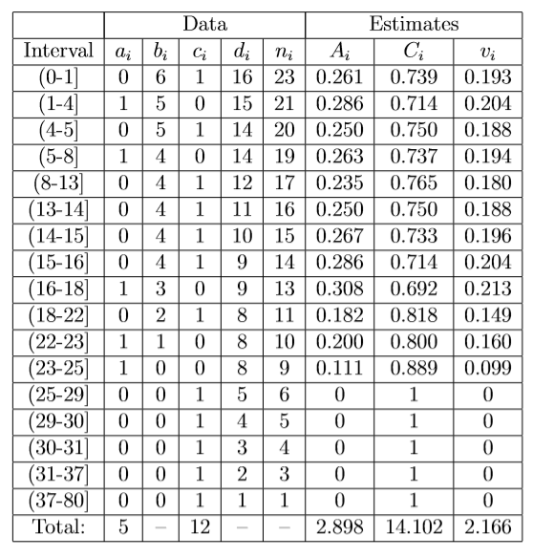
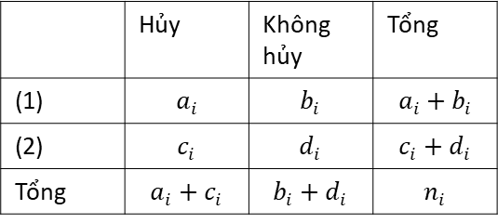
 | Hủy | Không hủy | Tổng
(1) | $$a_{i}$$ | $$b_{i}$$ | $$a_{i}+b_{i}$$
(2) | $$c_{i}$$ | $$d_{i}$$ | $$c_{i}+d_{i}$$
Tổng | $$a_{i}+c_{i}$$ | $$b_{i}+d_{i}$$ | $$n_{i}$$
Notes:
Có thể bỏ qua

Slide 39
Phân tích đồng biến
2. Parametric regression models
Viết lại tham số theo hệ số và đồng biến
Dùng likelihood function và MLEs để ước tính giá trị hệ số
Notes:
Log-rank: nonparametric, chỉ dùng đc với 1 biến 1 lúc, chỉ dùng đc với biến categorical

Slide 40
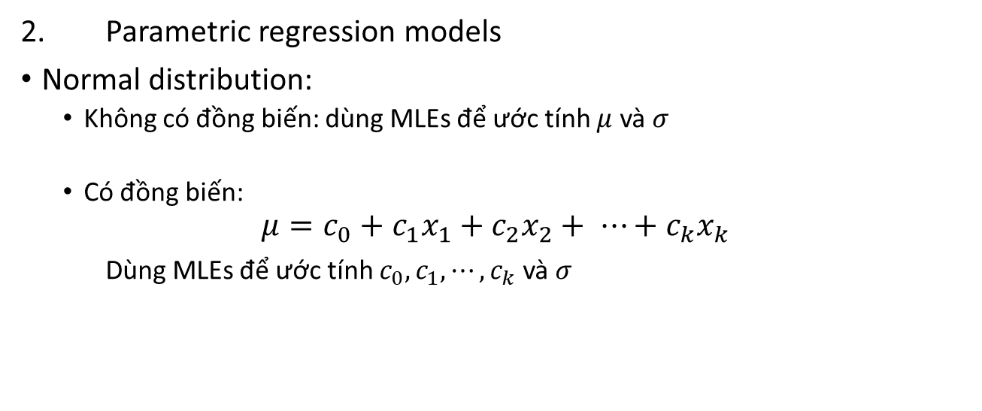
Phân tích đồng biến
2. Parametric regression models
Normal distribution:
Không có đồng biến: dùng MLEs để ước tính $μ$ và $σ$
Có đồng biến:
$$μ=c_{0}+c_{1}x_{1}+c_{2}x_{2}+ ⋯+c_{k}x_{k}$$
Dùng MLEs để ước tính $c_{0},c_{1},⋯, c_{k}$ và $σ$

Slide 41
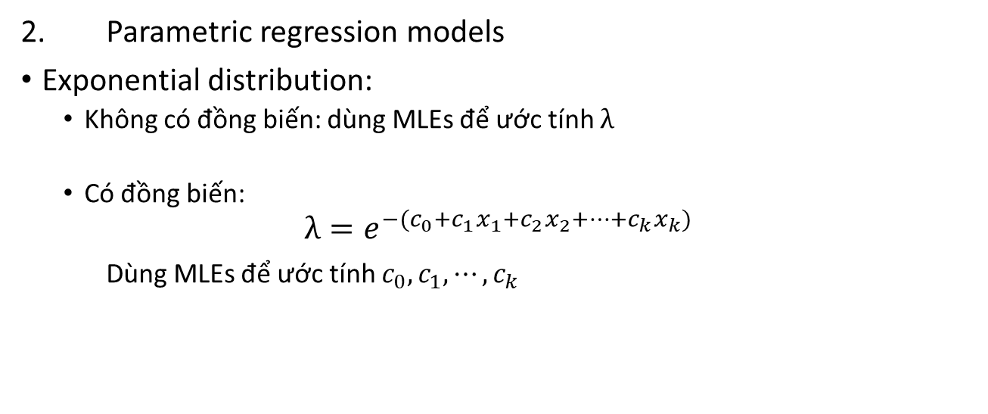
Phân tích đồng biến
2. Parametric regression models
Exponential distribution:
Không có đồng biến: dùng MLEs để ước tính $λ$
Có đồng biến:
$$λ=e^{−(c_{0}+c_{1}x_{1}+c_{2}x_{2}+⋯+c_{k}x_{k})}$$
Dùng MLEs để ước tính $c_{0},c_{1},⋯, c_{k}$

Slide 42
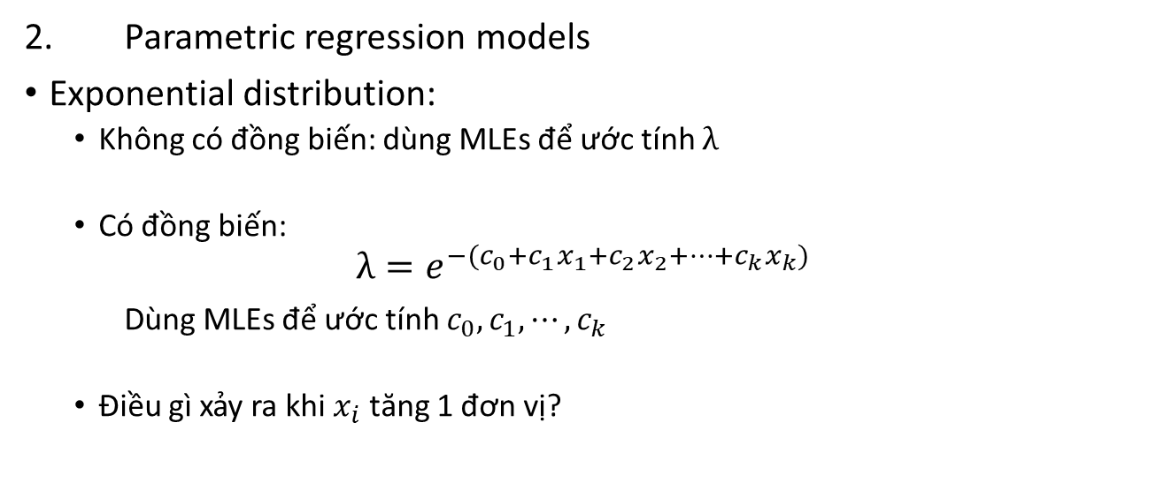
Phân tích đồng biến
2. Parametric regression models
Exponential distribution:
Không có đồng biến: dùng MLEs để ước tính $λ$
Có đồng biến:
$$λ=e^{−(c_{0}+c_{1}x_{1}+c_{2}x_{2}+⋯+c_{k}x_{k})}$$
Dùng MLEs để ước tính $c_{0},c_{1},⋯, c_{k}$
Điều gì xảy ra khi $x_{i}$ tăng 1 đơn vị?

Slide 43
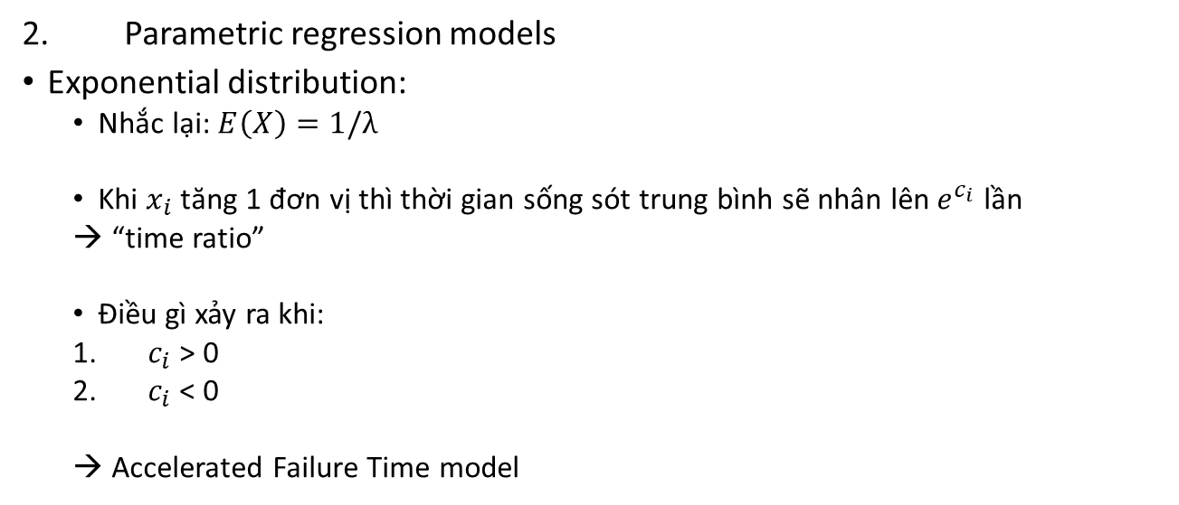
Phân tích đồng biến
2. Parametric regression models
Exponential distribution:
Nhắc lại: $E\left(X\right)=1/λ$
Khi $x_{i}$ tăng 1 đơn vị thì thời gian sống sót trung bình sẽ nhân lên$e^{c_{i}}$ lần
→ “time ratio”
Điều gì xảy ra khi:
$c_{i}$ > 0
$c_{i}$ < 0
→ Accelerated Failure Time model
Notes:
C < 0 : accelerated (shorter) survival (e^c < 1)
C > 0: decelerated (longer) survival

Slide 44

Phân tích đồng biến
2. Parametric regression models
Accelerated Failure Time (AFT) model:
$$\log\left(T\right)=c_{0}+c_{1}x_{1}+c_{2}x_{2}+ ⋯+c_{k}x_{k}+ σε$$
Notes:
https://www.researchgate.net/publication/262912846_Accelerated_Failure_Time_Models_An_Application_in_the_Survival_of_Acute_Liver_Failure_Patients_in_India
Tại sao dùng: có thể dự đoán T dễ dàng

Slide 45
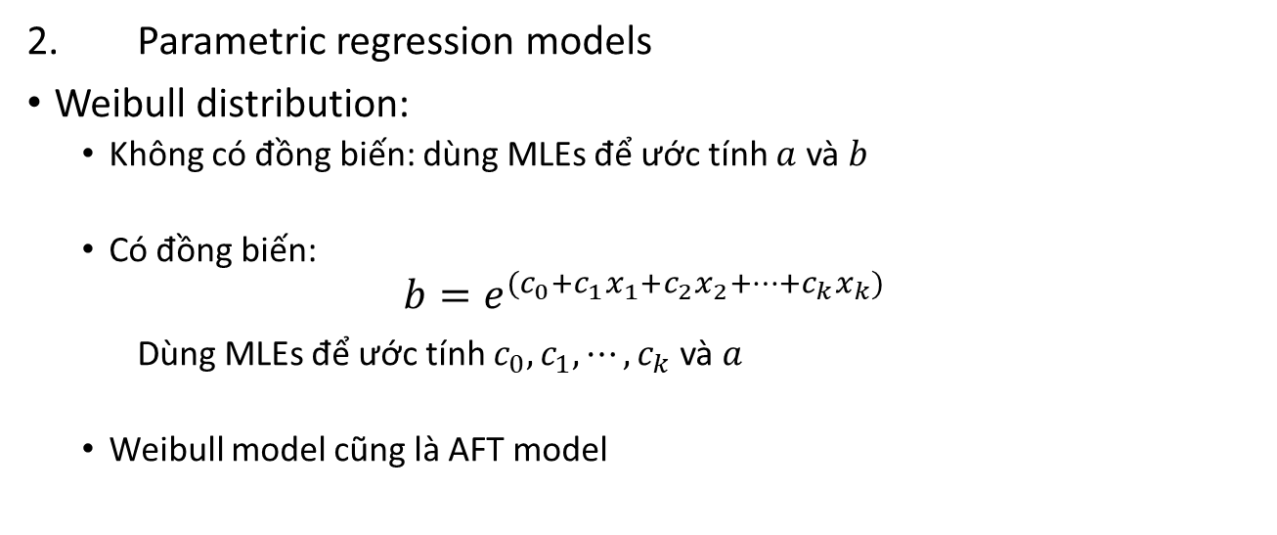
Phân tích đồng biến
2. Parametric regression models
Weibull distribution:
Không có đồng biến: dùng MLEs để ước tính $a$ và $b$
Có đồng biến:
$$b=e^{(c_{0}+c_{1}x_{1}+c_{2}x_{2}+⋯+c_{k}x_{k})}$$
Dùng MLEs để ước tính $c_{0},c_{1},⋯, c_{k}$ và $a$
Weibull model cũng là AFT model

Slide 46
Phân tích đồng biến
3. Proportional hazards (PH) model
Đồng biến có ảnh hưởng như thế nào lên hazard function?
Ý tưởng: hazard function của các nhóm có tỉ lệ với nhau

Slide 47
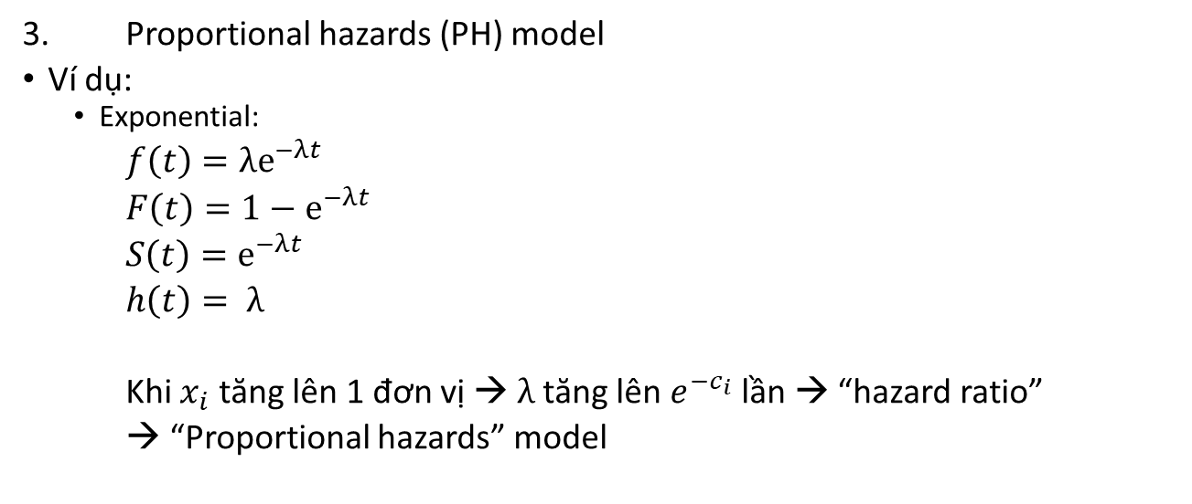
Phân tích đồng biến
3. Proportional hazards (PH) model
Ví dụ:
Exponential:
$f\left(t\right)=λe^{−λt}$
$F\left(t\right)=1−e^{−λt}$
$S\left(t\right)=e^{−λt}$
$h\left(t\right)= λ$
Khi $x_{i}$ tăng lên 1 đơn vị → $λ$ tăng lên $e^{−c_{i}}$lần → “hazard ratio”
→ “Proportional hazards” model
Notes:
Weibull

Slide 48
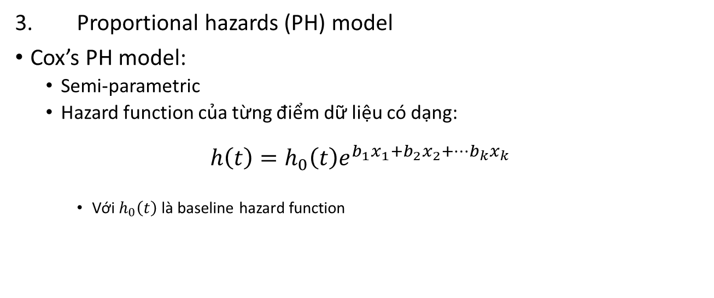
Phân tích đồng biến
3. Proportional hazards (PH) model
Cox’s PH model:
Semi-parametric
Hazard function của từng điểm dữ liệu có dạng:
$$h\left(t\right)=h_{0}\left(t\right)e^{b_{1}x_{1}+b_{2}x_{2}+⋯b_{k}x_{k}}$$
Với$h_{0}\left(t\right)$ là baseline hazard function
Notes:
Semi-parametric: không assume gì về phân phối thực của dữ liệu nhưng assume là các đồng biến có tác động lên hazard theo 1 cách nhất định
Mọi điểm dữ liệu đều có baseline hazard giống nhau nhưng mỗi điểm dữ liệu lại có hazards khác nhau vì có các giá trị đồng biến khác nhau

Slide 49
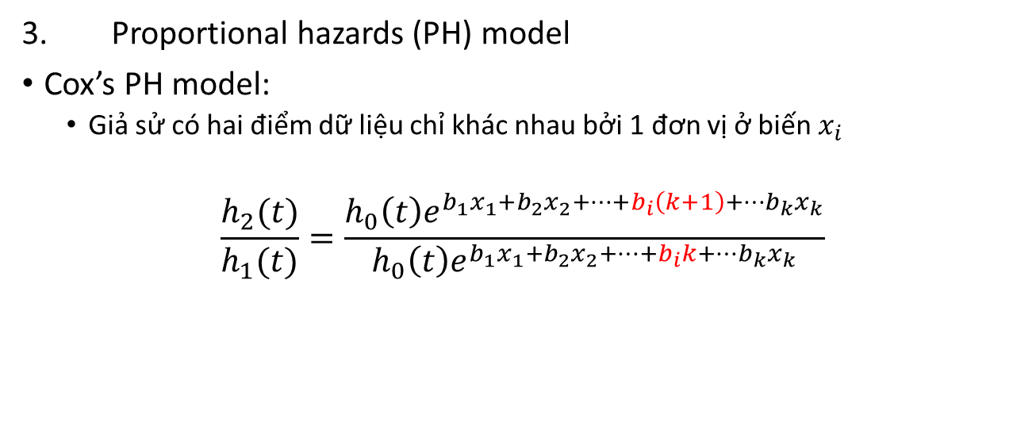
Phân tích đồng biến
3. Proportional hazards (PH) model
Cox’s PH model:
Giả sử có hai điểm dữ liệu chỉ khác nhau bởi 1 đơn vị ở biến $x_{i}$
$$\frac{h_{2}(t)}{h_{1}(t)}=\frac{h_{0}\left(t\right)e^{b_{1}x_{1}+b_{2}x_{2}+⋯+b_{i}\left(k+1\right)+⋯b_{k}x_{k}}}{h_{0}\left(t\right)e^{b_{1}x_{1}+b_{2}x_{2}+⋯+b_{i}k+⋯b_{k}x_{k}}}$$

Slide 50
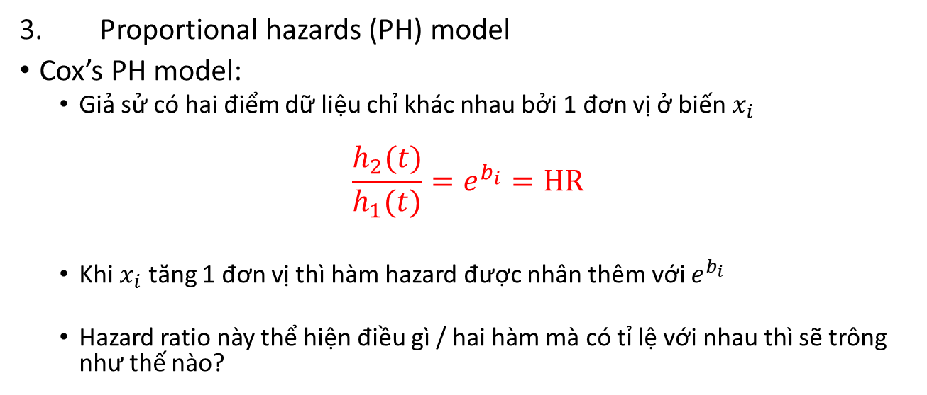
Phân tích đồng biến
3. Proportional hazards (PH) model
Cox’s PH model:
Giả sử có hai điểm dữ liệu chỉ khác nhau bởi 1 đơn vị ở biến $x_{i}$
$$\frac{h_{2}(t)}{h_{1}(t)}=e^{b_{i}}=HR$$
Khi $x_{i}$ tăng 1 đơn vị thì hàm hazard được nhân thêm với $e^{b_{i}}$
Hazard ratio này thể hiện điều gì / hai hàm mà có tỉ lệ với nhau thì sẽ trông như thế nào?
Notes:
Không cần phải biết h0 là gì -> flexible
Hai hàm mà có tỉ lệ với nhau thì sẽ trông như thế nào? (vẽ bảng?)
Likelihood function: https://en.wikipedia.org/wiki/Proportional_hazards_model#The_Cox_model

Slide 51
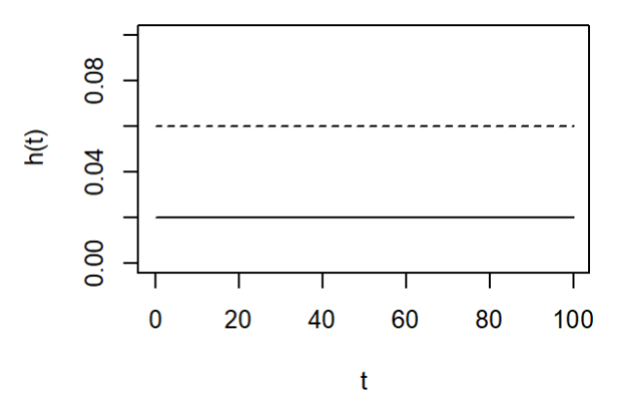
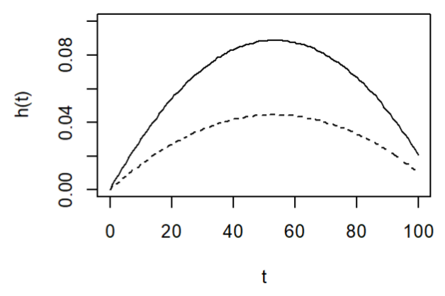
Phân tích đồng biến
3. Proportional hazards (PH) model
Notes:
Không cần phải biết h0 là gì -> flexible
Hai hàm mà có tỉ lệ với nhau thì sẽ trông như thế nào? (vẽ bảng?)

Slide 52
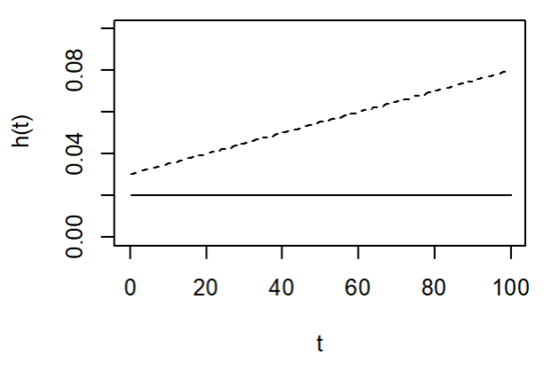
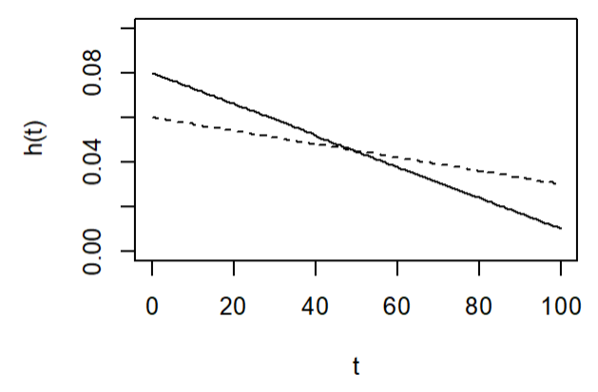
Phân tích đồng biến
3. Proportional hazards (PH) model
Notes:
Không cần phải biết h0 là gì -> flexible
Hai hàm mà có tỉ lệ với nhau thì sẽ trông như thế nào? (vẽ bảng?)

Slide 53
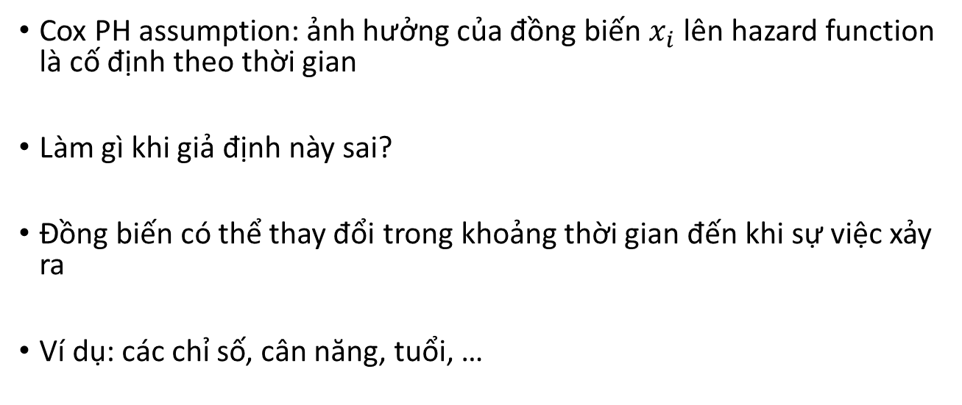
Ảnh hưởng của đồng biến theo thời gian
Cox PH assumption: ảnh hưởng của đồng biến $x_{i}$ lên hazard function là cố định theo thời gian
Làm gì khi giả định này sai?
Đồng biến có thể thay đổi trong khoảng thời gian đến khi sự việc xảy ra
Ví dụ: các chỉ số, cân năng, tuổi, …
Notes:
Test PH assumption: log-log plot & schoenfeld residuals

Slide 54
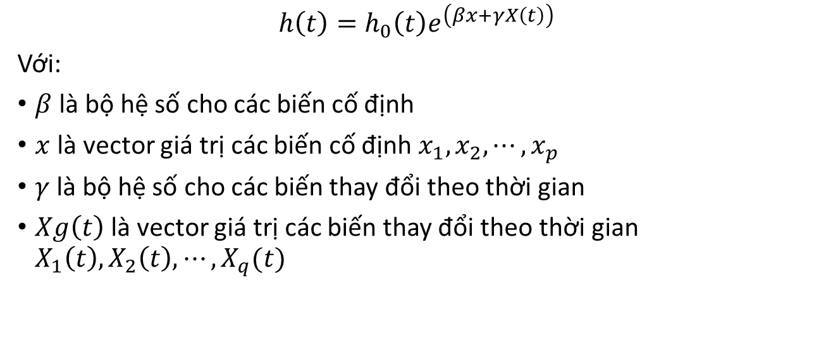
Ảnh hưởng của đồng biến theo thời gian
$$h\left(t\right)=h_{0}\left(t\right)e^{\left(βx+γX\left(t\right)\right)}$$
Với:
$β$ là bộ hệ số cho các biến cố định
$x$ là vector giá trị các biến cố định $x_{1},x_{2},⋯, x_{p}$
$γ$ là bộ hệ số cho các biến thay đổi theo thời gian
$Xg\left(t\right)$ là vector giá trị các biến thay đổi theo thời gian $X_{1}\left(t\right), X_{2}\left(t\right), ⋯, X_{q}(t)$

Slide 55
3. Triển khai và ứng dụng thực tế

Slide 56
Bất cập khi triển khai với dữ liệu lớn
Hiện trang:
Các thuật toán chạy mô hình survival analysis không được tối ưu cho:
Massive volume data
High-dimensional data
Đánh đổi giữa hiệu suất và độ chính xác
Giải pháp: kết hợp tree-based methods và survival analysis
XGBoost: Cox PH model và AFT model

Slide 57
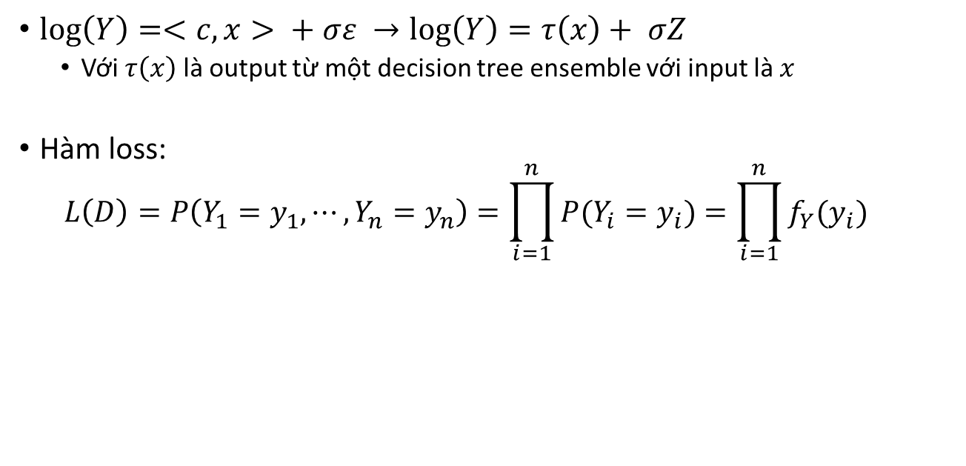
AFT models với XGBoost
$\log\left(Y\right)=<c,x> + σε →\log\left(Y\right)=τ\left(x\right)+ σZ$
Với $τ\left(x\right)$là output từ một decision tree ensemble với input là $x$
Hàm loss:
$$L\left(D\right)=P\left(Y_{1}=y_{1},⋯,Y_{n}=y_{n}\right)=\prod_{i=1}^{n}{P(Y_{i}=y_{i})}=\prod_{i=1}^{n}{f_{Y}(y_{i})}$$
Notes:
https://arxiv.org/pdf/2006.04920.pdf

Slide 58
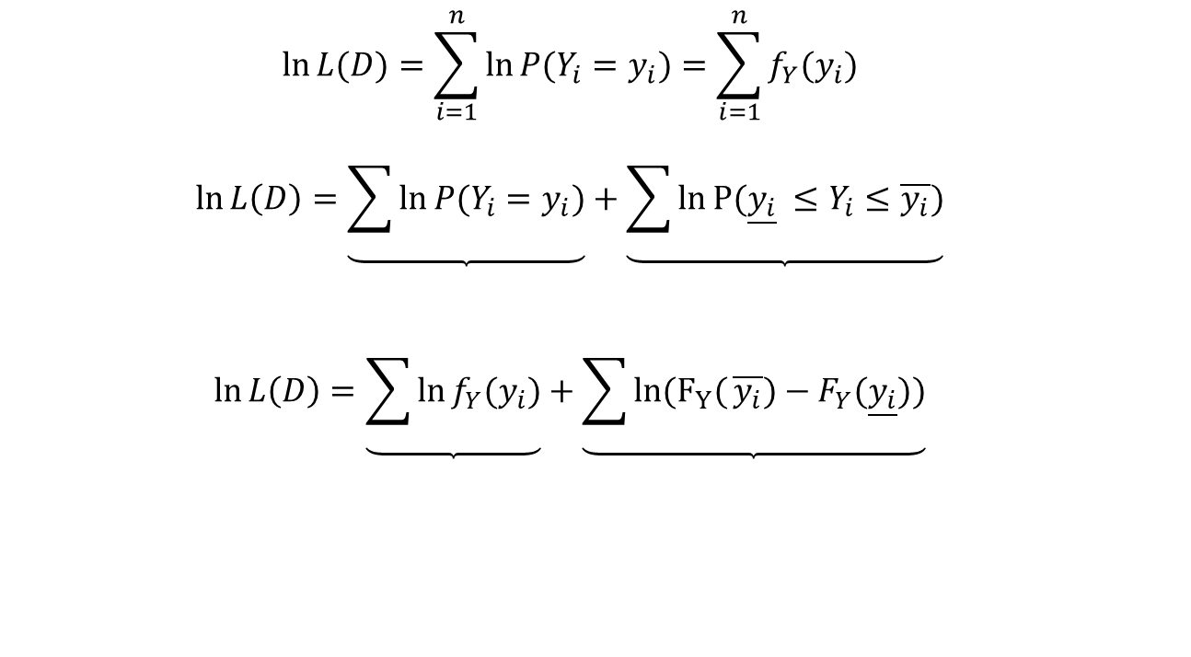

AFT models với XGBoost
$$\ln{L(D)}=\sum_{i=1}^{n}{ln⁡P(Y_{i}=y_{i})}=\sum_{i=1}^{n}{f_{Y}(y_{i})}$$
$$\ln{L\left(D\right)}=\underbrace{\sum{\ln{P(Y_{i}=y_{i})}}}+\underbrace{\sum{\ln{P(\underline{y_{i}} ≤Y_{i}≤\overline{y_{i}})}}}$$
$$\ln{L\left(D\right)}=\underbrace{\sum{\ln{f_{Y}(y_{i})}}}+\underbrace{\sum{ln⁡(F_{Y}(}\overline{y_{i}})−F_{Y}(\underline{y_{i}}))}$$
uncensored label
censored label with $y_{i}∈[\underline{y_{i}},\overline{y_{i}}]$
uncensored label
censored label with $y_{i}∈[\underline{y_{i}},\overline{y_{i}}]$
Notes:
https://arxiv.org/pdf/2006.04920.pdf
Right-censored: upper bound la +inf
Left-censored: lower bound la 0

Slide 59
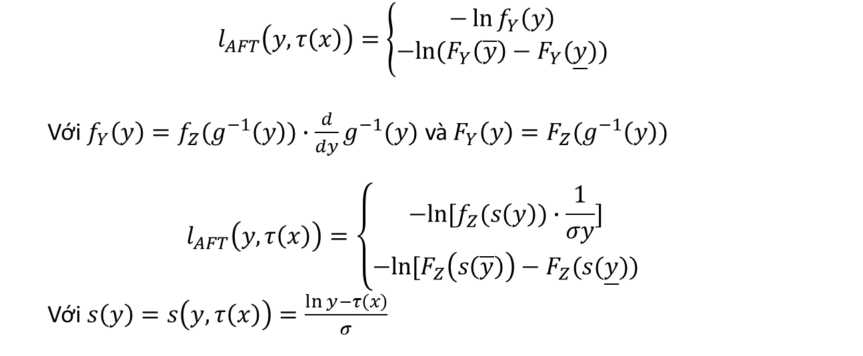
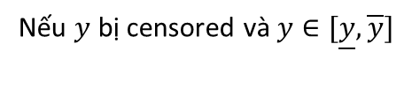

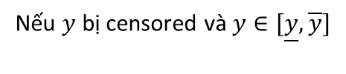

AFT models với XGBoost
$$l_{AFT}\left(y,τ\left(x\right)\right)=\left\{\begin{aligned}−\ln{f_{Y}\left(y\right)} \\ −ln⁡(F_{Y}\left(\overline{y}\right)−F_{Y}(\underline{y}))\end{aligned}\right.$$
Với $f_{Y}\left(y\right)=f_{Z}(g^{−1}\left(y\right))∙\frac{d}{dy}g^{−1}(y)$ và $F_{Y}\left(y\right)=F_{Z}(g^{−1}\left(y\right))$
$$l_{AFT}\left(y,τ\left(x\right)\right)=\left\{\begin{aligned}−ln⁡[f_{Z}(s\left(y\right))∙\frac{1}{σy}] \\ −ln⁡[F_{Z}\left(s\left(\overline{y}\right)\right)−F_{Z}(s(\underline{y}))\end{aligned}\right.$$
Với $s\left(y\right)=s\left(y,τ\left(x\right)\right)=\frac{\ln{y}−τ\left(x\right)}{σ}$
Nếu $y$ không bị censored
Nếu $y$ bị censored và $y∈[\underline{y},\overline{y}]$
Nếu $y$ không bị censored
Nếu $y$ bị censored và $y∈[\underline{y},\overline{y}]$
Notes:
https://arxiv.org/pdf/2006.04920.pdf
Right-censored: upper bound la +inf
Left-censored: lower bound la 0

Slide 60

AFT models với XGBoost
$$\sum_{i=1}^{n}{l\left(y_{i},τ\left(x_{i}\right)\right)=−\ln{L(D)}}$$
Notes:
https://arxiv.org/pdf/2006.04920.pdf

Slide 61
AFT models với XGBoost
https://arxiv.org/pdf/2006.04920.pdf

Slide 62
Ứng dụng vào bài toán kinh doanh
Rủi ro default các khoản vay, nợ
Thời gian tài sản BĐS nằm trên thị trường
Thời gian yêu cầu bồi thường bảo hiểm
Vòng đời khách hàng

Slide 63
Kết thúc

